Slide 1
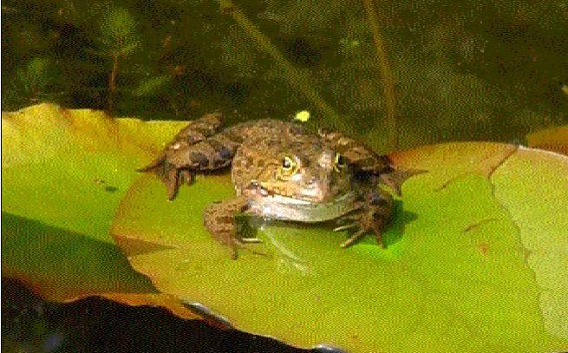
Класс Земноводные

Slide 2
Земноводные (амфибии) - первые и
наиболее примитивные позвоночные
обитатели суши. Их около 3400 видов

Slide 3
Черты приспособленности к среде
обитания
К водной среде | К наземной среде
Обтекаемая форма тела. Перепонки между пальцами на задних конечностях. | Наличие парных конечностей Влажная кожа. Подвижные веки.

Slide 4
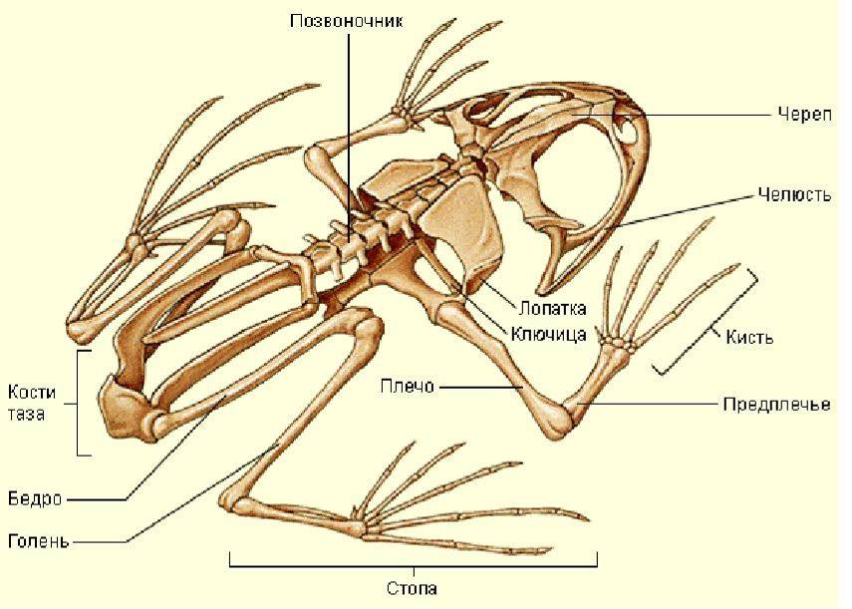
Скелет лягушки

Slide 5
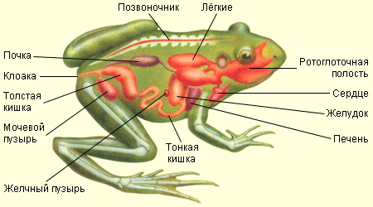
Внутреннее строение лягушки

Slide 6
Происхождение земноводных
Земноводные возникли в девоне, не менее
300 млн. лет назад. Предками их были кис-
теперые рыбы.

Slide 7
Отряд Безногие
Насчитывает 165 видов
Это зарывающиеся в почву формы, похожие на крупных дождевых червей или змей. У них нет конечностей, хвоста.
Цейлонский
рыбозмей
Западный
дермофис
тефлонектес

Slide 8
Отряд Хвостатые
Насчитывает 340 видов
Имеют удлиненное, переходящее в хвост туловище, ноги слабые. Самый примитивный отряд. Обитают в северных и умеренных широтах. Для них характерна неотения.

Slide 9
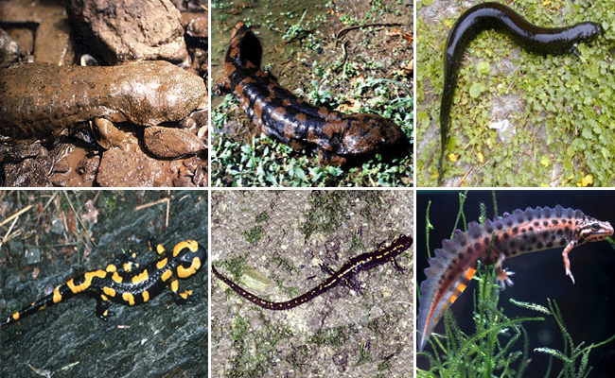
Отряд Хвостатые
Скрытожаберник
Исполинская
саламандра
Обыкновенный
сирен
Огненная
саламандра
Кавказская
саламандра
Обыкновенный
тритон

Slide 10
Отряд Бесхвостые
Насчитывается около 1800 видов
Это наиболее высокоорганизованный отряд. Короткое туловище, нет шеи и хвоста, задние ноги приспособлены для прыжков, издают звуки (кваканье).

Slide 11
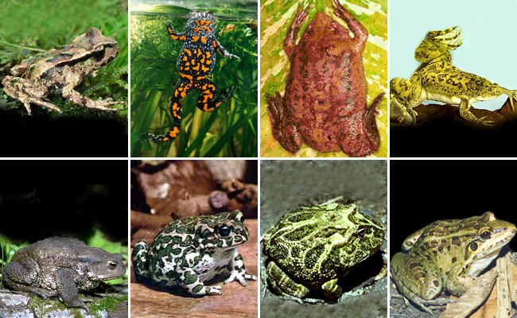
Отряд Бесхвостые
Жерлянка
Лиопельма
Суринам-
ская пипа
Шпорцевая
лягушка
Обыкновенная
жаба
Зеленая
жаба
Рогатая
жаба
Глазчатый
свистун

Slide 12
Значение земноводных
Входят в цепи питания.
Уничтожают вредных насекомых.
Являются подопытными животными для ученых.
Являются предметом международной торговли.
Многие виды исчезают. В Международную Красную Книгу занесены 17 видов хвостатых, 18 видов бесхвостых.

Slide 13
Питание
Все современные земноводные во взрослой стадии — хищники, питаются мелкими животными (в основном насекомыми и беспозвоночными), склонны к каннибализму. Растительноядных животных среди земноводных нет из-за крайне вялого обмена веществ. В рацион водных видов может входить молодь рыб, а наиболее крупные могут охотиться на птенцов водоплавающих птиц и попавших в воду мелких грызунов.

Slide 14
Только озерная лягушка, самый крупный вид нашей фауны, в местах скопления мальков рыб истребляет их в значительных количествах. Нередко озерная лягушка поедает головастиков и только что закончивших метаморфоз лягушат. Известны случаи, когда она хватала мелких грызунов, землероек, птиц и ящериц.

Slide 15
Размножение
Общей особенностью размножения почти всех земноводных является их привязанность в этот период к воде, где они откладывают яйца и где происходит развитие личинок. Размножаются земноводные в мелких, хорошо прогреваемых участках водоёмов. В тёплые весенние вечера, в конце апреля и в мае, с прудов раздаются громкие квакающие звуки. Эти «концерты» устраивают самцы лягушек для привлечения самок. Органы размножения у самцов — семенники, у самок — яичники. Оплодотворение наружное. Икра приклеивается к водным растениям или камням.

